Slide 1
CHỦ ĐỀ 11
ĐỘ DÀI VÀ ĐƠN VỊ ĐO ĐỘ DÀI
TIỀN VIỆT NAM
BÀI 56
GIỚI THIỆU
TIỀN VIỆT NAM

Slide 2




NGỘ KHÔNG THẬT
NGỘ KHÔNG GIẢ

Slide 3


30 km + 20 km =
CHỌN SAI RỒI BỌN TA ĐI ĐÁNH TIẾP ĐÂY
A. 50 km
B. 55 km

Slide 4
40 km - 20 km =
CHỌN SAI RỒI BỌN TA ĐI ĐÁNH TIẾP ĐÂY
A. 30 km
B. 20 km

Slide 5


Thứ năm ngày 24 tháng 3 năm 2022
Toán
Giới thiệu tiền Việt Nam
Trang 71

Slide 6

YÊU CẦU CẦN ĐẠT
Nhận biết được các tờ tiền Việt Nam.
Nhận biết được ý nghĩa của tiền tệ trong các hoạt động hằng ngày.

Slide 7




KHÁM PHÁ

Slide 8

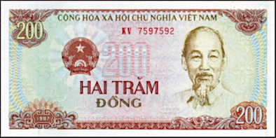
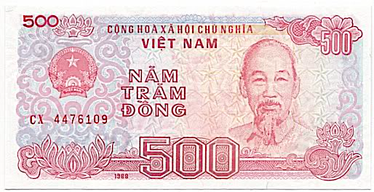
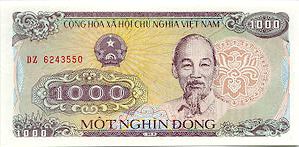
v

Slide 9
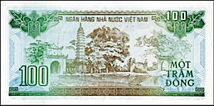
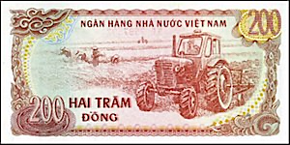



Slide 10
Màu sắc: màu nâu xanh
Hình ảnh:Quốc huy, chùa Phổ Minh
Mệnh giá:Một trăm đồng

Slide 11
Màu sắc: màu nâu đỏ
Hình ảnh:Quốc huy, hình Bác Hồ, cánh đồng
Mệnh giá:Hai trăm đồng

Slide 12
Màu sắc: đỏ
Hình ảnh:Quốc huy, Bác Hồ, cảng Hải Phòng
Mệnh giá:Một trăm đồng

Slide 13
Màu sắc: màu tím xám
Hình ảnh: Quốc huy, Bác Hồ, voi
Mệnh giá: Một nghìn đồng

Slide 14

Ngoài ra còn một số tờ tiền loại khác nữa Mai nhé!

Slide 15

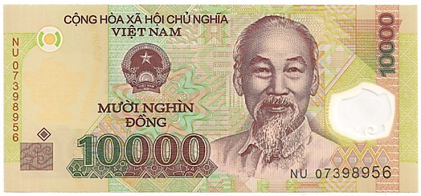

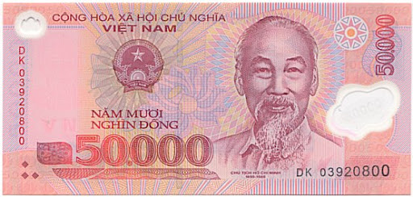
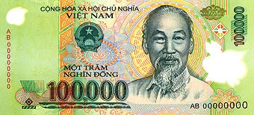
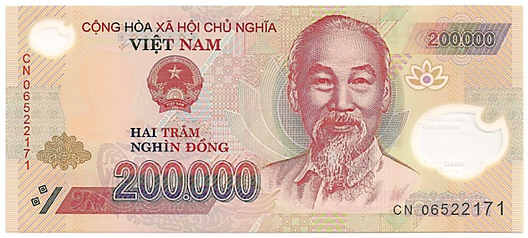

Slide 17

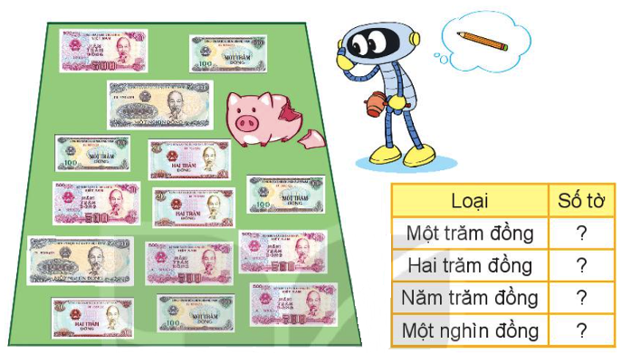
1
Quan sát tranh rồi điền số thích hợp.
Loại | Số tờ
Một trăm đồng | ?
Hai trăm đồng | ?
Năm trăm đồng | ?
Một nghìn đồng | ?
4
3
5
2
Notes:
100: 4; 200: 3; 500: 5; 1000: 2

Slide 18
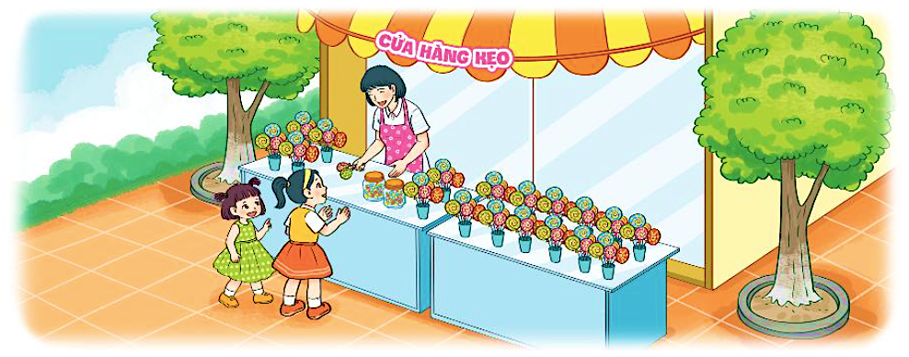
2
Bạn Mai mua kẹo hết 1000 đồng. Hỏi bạn Mai chọn một tờ tiền nào sau đây để trả người bán hàng?
A.
B.
C.

Slide 19
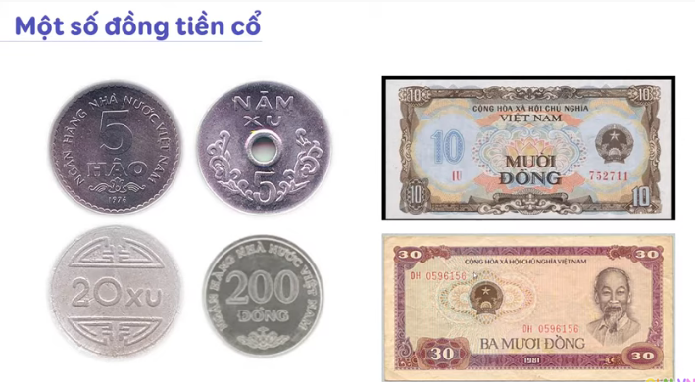

Slide 20
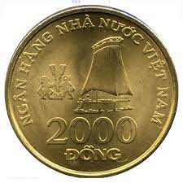
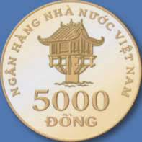

Slide 21
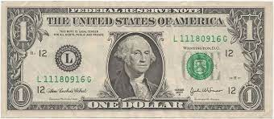
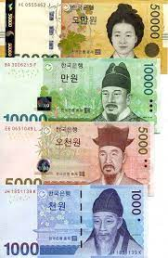
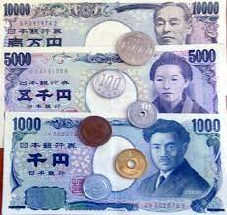
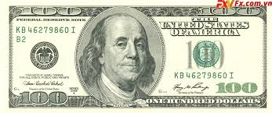
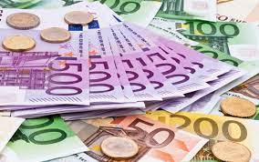
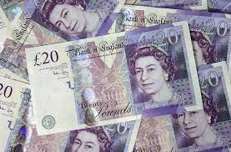
Hàn
Nhật yên
Bảng Anh
Ở rô

Slide 22

CHÀO TẠM BIỆT

